Slide 1
A Função de Produção Educacional
Reynaldo Fernandes

Slide 2
A Função de Produção Educacional
De modo geral, podemos especificar a FPE como:
O_{it} = performance do estudante i no tempo t
F_{i}^{(t)} = imputs familiares (cumulativo) no tempo t
P_{i}^{(t)} = imputs dos pares (cumulativo)
S_{i}^{(t)} = imputs da escola (cumulativo)
A_{i} = habilidades inatas
v_{it} = erro aleatório

Slide 3
A Função de Produção Educacional
A medida de performance (O_{it} ) pode variar: freqüência escolar, taxas de conclusão do ensino médio, ingresso no ensino superior, renda no mercado de trabalho etc.
Entretanto, o mais comum é utilizar pontuação em algum teste padronizado.

Slide 4
O Relatório Coleman
Um marco no estudo da FPE é dado pelo estudo Equality of Educational Opportunity (James S. Coleman et al.,1966). O qual ficou conhecido com Relatório Coleman
Realizado em função do Civil Rights Act de 1964, o estudo buscava investigar a segregação racial no sistema educacional nos EUA.

Slide 5
O Relatório Coleman
A expectativa era de que a grande diferença de desempenho educacional observada entre estudantes brancos e negros se devia a diferenças na qualidade de escola freqüentada pelos diferentes grupos demográficos.
Os resultados, no entanto, frustraram tais expectativas.
A conclusão foi que os insumos escolares eram pouco relevantes na explicação do desempenho, quando comparado às características familiares dos alunos e de seus pares.

Slide 6
O Relatório Coleman
O Relatório Coleman foi muito criticados tanto por questões metodológicas quanto pelos resultados obtidos.
Uma das principais criticas metodológicas diz respeito a sua análise da variância explicada (R2) antes e depois de incluir as variáveis escolares. Esse tipo de análise é dependente da ordem em que as variáveis são consideradas.
Diversos estudos se seguiram e um resultado permaneceu: as características familiares de dos pares eram mais importante do que os insumos escolares.

Slide 7
A Especificação da FPE
A especificação mais comum é:
As variáveis (F, P e S) não são cumulativas devido a falta de informações
A habilidade inata (A) é excluída
As variáveis P são médias das características dos pares

Slide 8
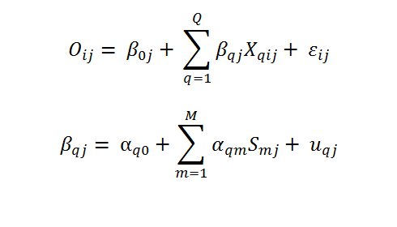
A Especificação da FPE
Uma alternativa é utilizar uma modelo Hierárquico (2 níveis). Desconsiderando t e indexando pela escola j:
X = variáveis de famílias e pares
Cov (ε_{ij}, u_{qj}) = 0 e Cov (u_{qj}, u_{q’j}) ≠ 0

Slide 9
A Especificação da FPE
Modelos hierárquicos, de modo geral, consideram mais interações do que modelos estimados por MQO, além de serem mais eficientes.
Todos admitem que o erro é não correlacionado com os regressores.

Slide 10
A Especificação da FPE
Se as variáveis em F, P e S são estáveis no tempo, o fato de utilizar apenas o valor contemporâneo das mesmas seria menos problemático.
Por exemplo, os insumos escolares disponíveis hoje seriam um bom indicador da qualidade dos insumos obtidos durante toda trajetória escolar.
Caso contrário, utilizar apenas o valor contemporâneo de F, P e S imporia um sério problema de erro de especificação.

Slide 11
A Especificação da FPE
O uso de “valor adicionado” na estimação da FPE pode reduzir o problema de erro de especificação devido a falta de informação sobre habilidades inatas e sobre o histórico dos imputs educacionais.

Slide 12
A Especificação da FPE
O Uso do Valor Adicionado:
A variável O_{i(t-1)} captura, ao menos em parte, os impactos dos imputs passados e das habilidades inatas.
A especificação permite que o crescimento na pontuação dependa do nível da pontuação (γ pode ser diferente de 1)
Exige uma medida de baseline (O_{i(t-1)})
Como pontuação em teste está sujeita a erro, inclui erro no lado direito da equação

Slide 13
A Função de Produção Educacional
A FPE tem sido estimada de várias formas:
Entre indivíduos de um determinado sistema educacional (município, estado).
Entre indivíduos de diferentes sistemas educacionais (municípios, estados).
Agregado por escolas, sistemas, municípios, estados.....
etc.

Slide 14
A Função de Produção Educacional
Evidentemente, a FPE está sujeita a diversos problemas:
Erro de especificação.
Viés de variável omitida (preocupação especial em regressões agregadas)
Endogeneidade dos insumos (e,g. piores alunos são alocados em salas menores)
etc.

Slide 15
A Função de Produção Educacional
A identificação de impacto de determinado insumo não significa que devemos implementar políticas incentivando seu uso.
Impactos do Insumo
X
Impactos da Política Incentivando seu Uso

Slide 16
A Função de Produção Educacional: Resultados
Enquanto tem sido difícil identificar características de escolas e professores que expliquem parte significativa da variação de desempenho, o efeito “total” de professores e escolas tem se mostrado mais importante.
Alunos que passam por determinados professores (escolas) têm apresentado melhores resultados, quando comparados a alunos similares que passam por outros professores (escolas).

Slide 17
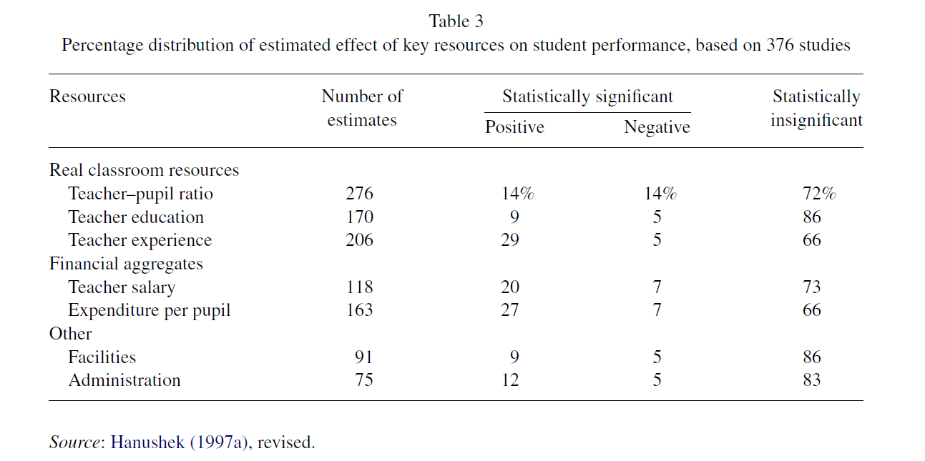
Resultados da FPE: Hanushek (2006)

Slide 18
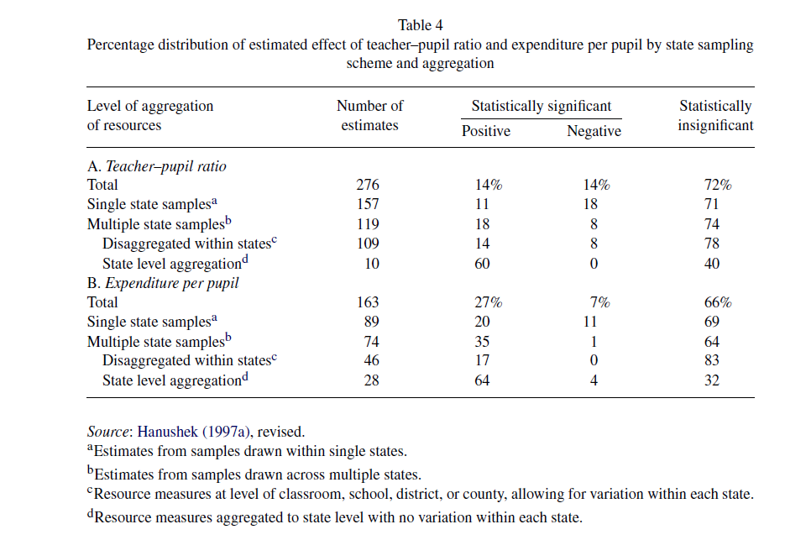
Resultados da FPE: Hanushek (2006)

Slide 19
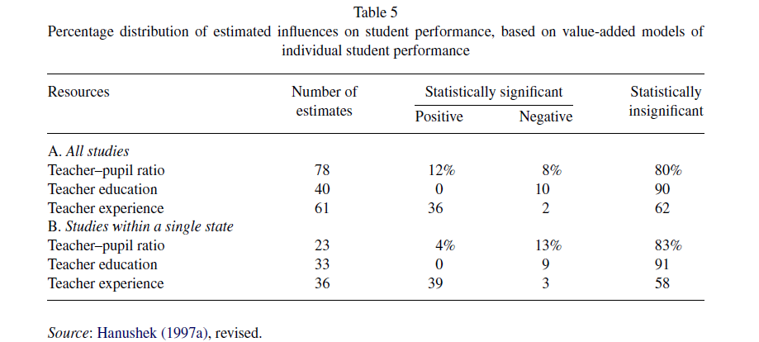
Resultados da FPE: Hanushek (2006)

Slide 20
A Função de Produção Educacional
Para analisar o impacto dos insumos escolares, a tendência atual é olhar um insumo por vez (e.g. tamanho de sala, uso de computadores, formação de professor etc.), ao invés de olhar para m conjunto de insumos.
A questão é garantir que as variçãoes observadas na variável de interesse sejam exógenas (análise experimental ou quase experimental).

Slide 21
A FPE: Um Estudo para o Estado de SP
Felício e Fernandes (2005).
SAEB 2001, 4ª série do EF do estado de SP
Dois exercícios: (i) decomposição do índice L de Theil e (ii) análise do efeito total de escolas (dummy escola)

Slide 22
Felício e Fernandes (2005):Exercício 1
O índice L de Theil é dado por:
L = desigualdade de notas
L_{e} = desigualdade de notas entre escolas
L_{h} = desigualdade de notas intra escola (escola h)
Obs - L_{e} é o máximo da desigualdade que pode ser explicado pela qualidade das escolas.

Slide 23
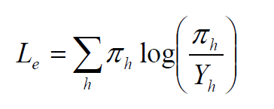
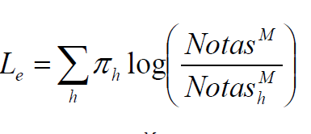
Felício e Fernandes (2005):Exercício 1
Definindo Yh como a razão da soma das notas da escola h e a soma das notas de todas as escolas, temos:
Em que Notas^{M} é a média de todas as notas e Notas_{h}^{M} é a média de notas dos alunos da escola h
ou,

Slide 24
Felício e Fernandes (2005):Exercício 1
Definindo , temos:
X_{h} = o desvio da média devido às diferenças de background familiar das crianças da escola h
E_{h} = o desvio da média devido às diferenças de escolas
ou,

Slide 25
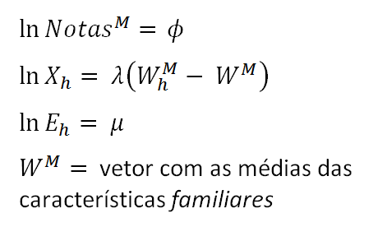
Felício e Fernandes (2005):Exercício 1
Definindo, :
Podemos obter as variáveis de interesse, ao estimar:
ou,

Slide 26
Felício e Fernandes (2005):Exercício 1
Se as características familiares estão correlacionadas com a qualidade da escola, λ será super estimado (mais afastado de zero) e o primeiro termo de L_{e} (LeX) será super estimado e o segundo (LeE) sera subestimado.
Então, Le será um limite superior para o efeito escola e LeE será um limite inferior
ou,

Slide 27
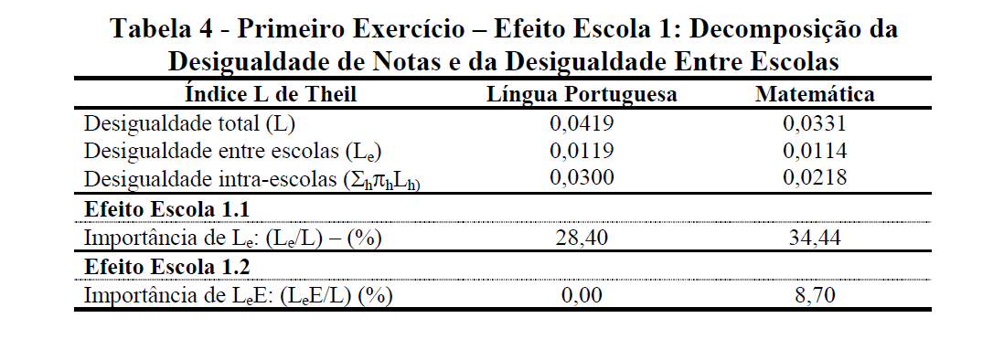
Felício e Fernandes (2005):Exercício 1

Slide 28
Felício e Fernandes (2005):Exercício 2
Estima um efeito fixo para escolas (dummy escola) e simula o impacto se todas as escolas tivesse um “efeito escola” igual a média da 5 melhores escola

Slide 29
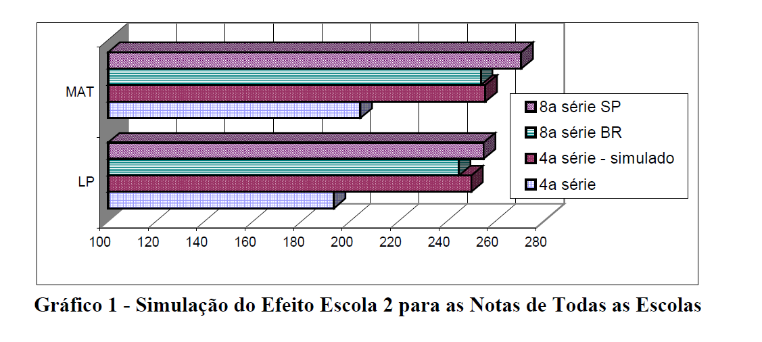
Felício e Fernandes (2005):Exercício 2

Slide 30
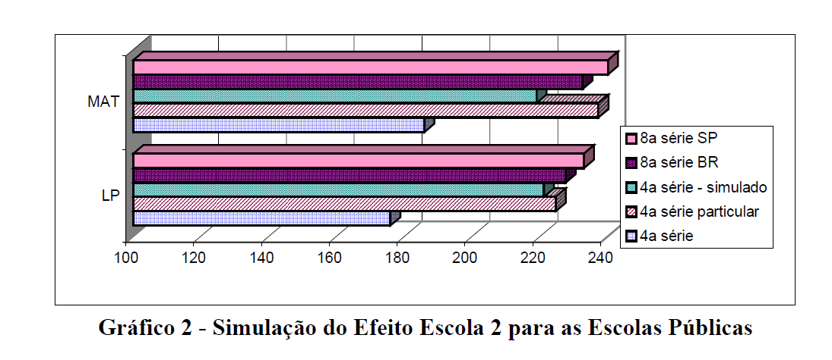
Felício e Fernandes (2005):Exercício 2

Slide 31
Bibliografia
Eric A. Hanushek (2006). School Resources. In Eric A. Hanushek e Finis Welch, Handbook of the Economics of Education Volume 2.
Eric A. Hanushek (1986). The Economics of Schooling: Production and Effciency in Public Schools. Journal of Economic Literature.
Fabiana de Felício e R. Fernandes (2005). O efeito da qualidade da escola sobre o desempenho escolar: uma avaliação do ensino fundamental no estado de São Paulo. Anais do XXXIII Encontro Nacional de Economia, Natal/RN

